Slide 1
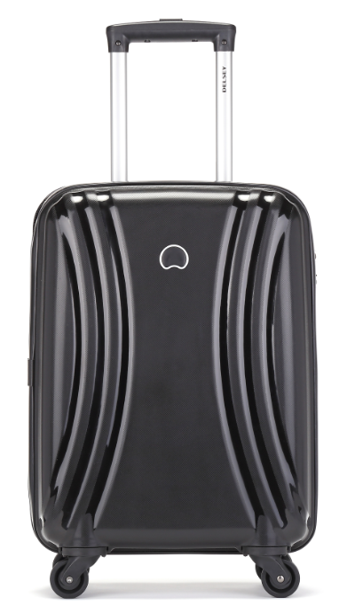
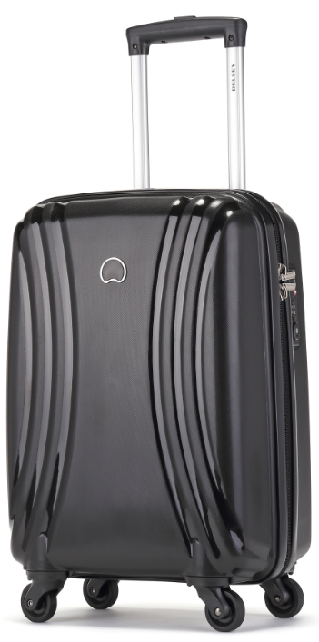
包达款
品 牌 DELSEY/法国大使 20寸
名 称 2017年新款登机箱
产品型号 00302180300
规格参数 55*37*20cm约合20寸
颜色 黑色
商品介绍
箱面：100%聚丙烯PP 内衬：150旦涤纶
4轮万向轮登机箱；灰色花纹，两节拉杆、有顶把，
无侧把，两边束衣扣； TSA海关密码锁，安全可靠，
出行更放心，专业负重路障测试；原材料健康环保，
监管严谨，遵守欧盟REACH规定；全球3年联保
市 场 价 ￥ 1880
礼品公司供价 ￥245

